Slide 1
Quatre événements en 2024 ont abouti à une percée majeure, à savoir l’intention de financer l’initiative « Evidence Synthesis Infrastructure Collaborative » (ESIC)
Sommet What Works Climate Solutions à Berlin, où une réflexion audacieuse sur la nécessité d’une série de synthèses vivantes à grande échelle, soutenues par l’IA, a commencé à émerger
Publication du consensus « SHOW ME the evidence », qui a permis aux principaux acteurs de décrire ensemble un avenir meilleur et a rassuré les bailleurs de fonds sur le fait qu’il s’agissait d’un problème de financement plutôt que d’un problème de ressources humaines
Global Evidence Summit à Prague, où les dirigeants de Campbell, Cochrane et JBI se sont engagés à collaborer avec une large coalition de partenaires pour concevoir et mettre en œuvre des améliorations significatives
Summit of the Future à New York, où une annonce décisive a été faite, déclenchant ainsi le processus de planification de la Evidence Synthesis Infrastructure Collaborative (ESIC) qui est en cours
Juin
9-12
Sept.
4
Sept.
10-13
Sept.
23-24
Consensus “SHOW ME the evidence” est publié

Slide 2
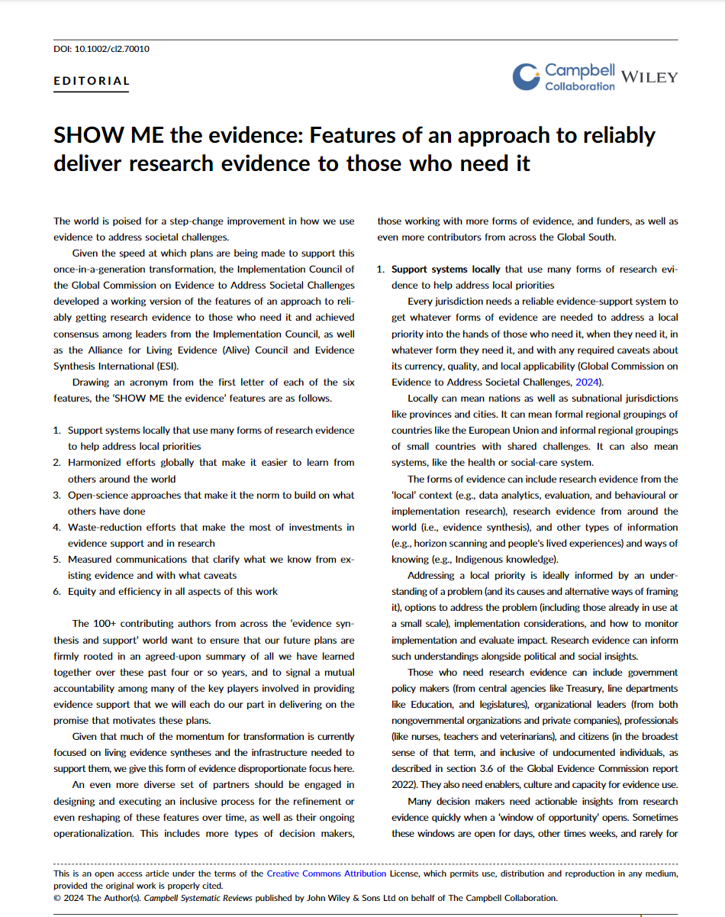
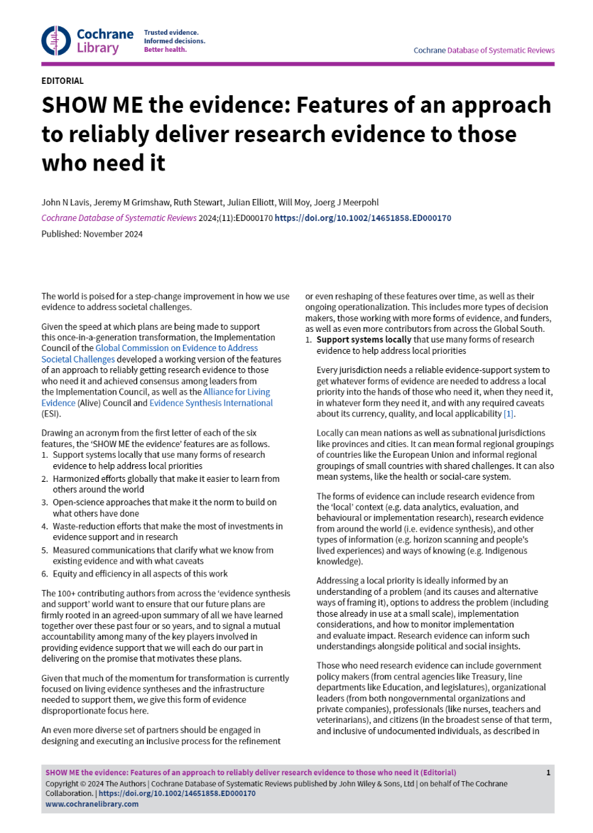
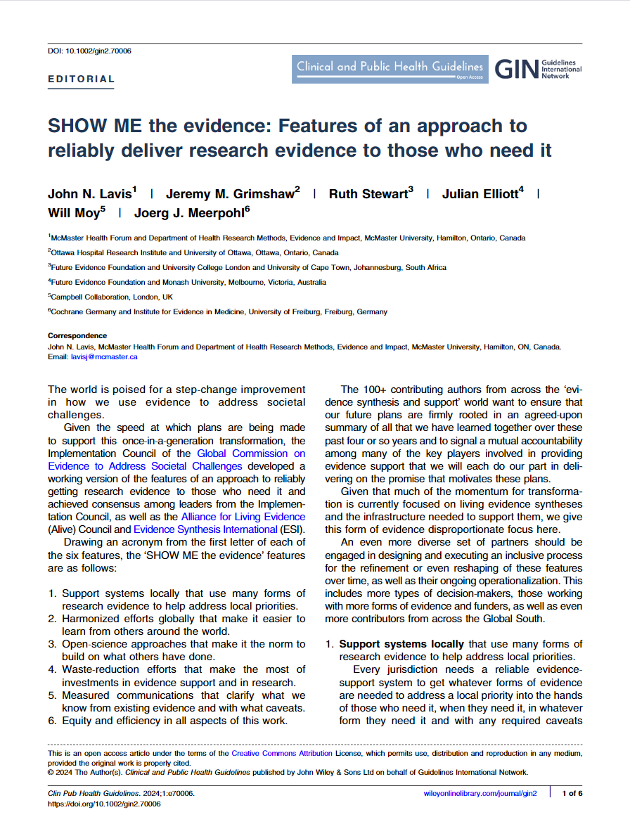
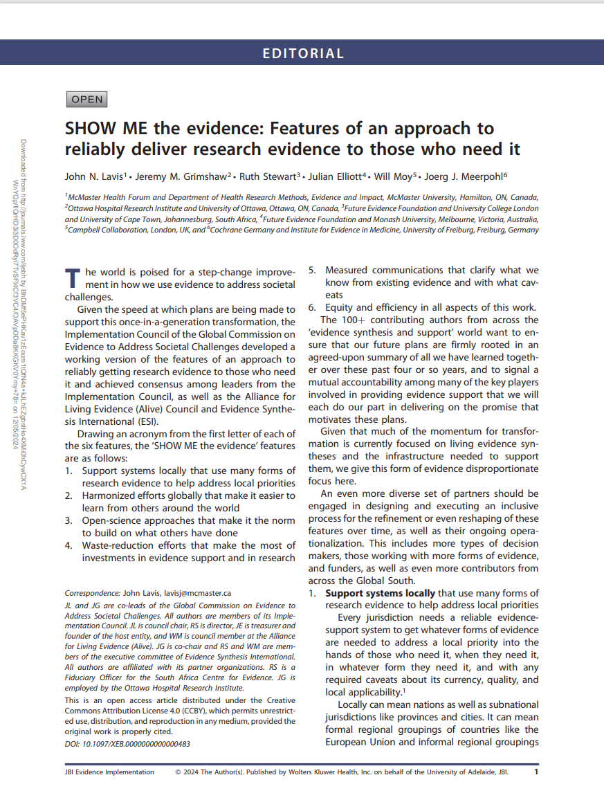
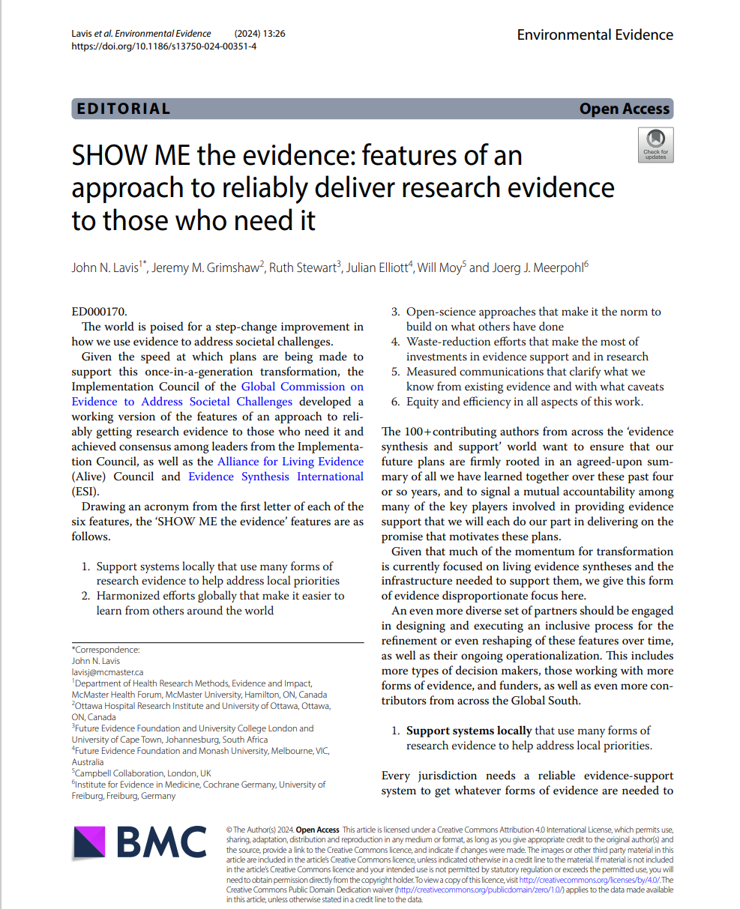
Une déclaration de consensus a contribué à consolider les arguments en faveur du changement
SHOW ME the evidence: Caractéristiques d'une approche permettant de transmettre de manière fiable les données probantes issues de la recherche à ceux qui en ont besoin
Support systems locally (c’est-à-dire soutenir les systèmes locaux qui utilisent de nombreuses formes de données probantes pour répondre aux priorités locales)
Harmonized efforts globally (c’est-à-dire des efforts harmonisés à l’échelle mondiale qui nous permettent d’apprendre plus facilement de ce qui se fait ailleurs dans le monde)
Open-science approaches (c’est-à-dire des approches de « science ouverte » devenant la norme afin de mettre à profit de ce que les autres font)
Waste-reduction efforts (c’est-à-dire des efforts de réduction du gaspillage qui tirent le meilleur parti des investissements dans le soutien aux données probantes et dans la recherche)
Measured communications (c’est-à-dire des communications prudentes et délibérées qui clarifient ce que nous savons des données probantes existantes, et ce, avec toutes les réserves nécessaires)
Equity and efficiency (c’est-à-dire l’équité et l’efficacité dans tous les aspects de ce travail)
Disponible en sept langues (anglais, arabe, chinois, espagnol, français, japonais et portugais)
Co-publiée dans cinq revues (Campbell Collaboration, Cochrane, Collaboration for Environmental Evidence, Guidelines International Network et JBI)

Slide 3
Des rapports, des articles, des annonces et des déclarations complémentaires ont alimenté une activité soutenue tant avant qu’après l’annonce de l’ESIC
Date | Titre | Description
4 sept. 2024 | ‘SHOW ME the evidence’ consensus (version de travail publiée sur le site Web de la Commission mondiale sur les données probantes) | Caractéristiques d'une approche visant à fournir de manière fiable des données probantes à ceux qui en ont besoin.
9 sept. 2024 | A blueprint for better international collaboration on evidence | Rapport de NESTA/UK Behavioural Insights Team (officieusement le rapport de la « Commission des quatre pays ») sur la manière dont les pays peuvent collaborer à la synthèse des données probantes et à l'évaluation.
17 sept. 2024 | Unearthing ‘hidden’ science would help to tackle the world’s biggest problems | Éditorial de Nature sur la Global SDG Synthesis Coalition par Helen Pearson (rédactrice chez Nature).
19 sept. 2024 | Transforming global evidence: AI driven evidence-synthesis for policymaking | Appel de financement ouvert de 11,5 millions de livres sterling (15 millions de dollars américains) par U.K. Research and Innovation (UKRI) pour une infrastructure qui soutiendra l'engagement du côté de la demande et intégrera les capacités humaines et celles de l'IA afin de produire un « cas de démonstration » pour des synthèses vivantes des données probantes qui sont radicalement plus pertinentes, opportunes et abordables.
21 sept. 2024 | ’Intent to fund’ announcement: Evidence Synthesis Infrastructure Collaborative | Annonce que le Wellcome Trust fournira un financement de 45 millions de livres sterling (60 millions de dollars américains) sur cinq ans pour la Evidence Synthesis Infrastructure Collaborative, qui soutiendra l'engagement du côté de la demande, l'utilisation sûre et responsable de l'IA, ainsi que le partage et la réutilisation des données, l'innovation en matière de méthodes et de processus, et le partage des capacités.
21 sept. 2024 | Towards 2030 and beyond: Accelerating the SDGs through access to evidence on what works | Enregistrement vidéo d'une discussion dirigée par un panel sur le rôle de la science et des technologies numériques dans l’accélération des progrès vers les Objectifs de développement durable (ODD), incluant l'annonce officielle de l'investissement du Wellcome Trust par son PDG, John-Arne Røttingen,
21 sept. 2024 | Scientists are building giant ‘evidence banks’ to create policies that actually work | Article de Nature sur les deux annonces de financement par Helen Pearson.
21 sept. 2024 | US $74 million new investments in SDG evidence to be announced | Déclaration de la Global SDG Synthesis Coalition concernant les deux annonces de financement..
22 sept. 2024 | Fil de discussion sur X concernant l'annonce du financement transformateur des données probantes à l'échelle mondiale | Fil de discussion sur la plateforme X concernant l'investissement de l'UKRI, publié par Stian Westlake, président exécutif du Economic and Social Research Council du Royaume-Uni.
2 oct. 2024 | ‘Evidence banks’ can drive better decisions in public life | Article de presse du Financial Times sur les deux annonces de financement.

Slide 4
Le processus de planification de l'ESIC adopte une approche d'impact collectif, en commençant par un accord sur un agenda commun pour l’infrastructure nécessaire
Exemples du secteur de l’éducation:
Meilleurs achats: GEEAP
Approches générales: EEF
Programmes de marque: IES WWC
Informations concrètes présentées de différentes manières pour différents décideurs, secteurs, régions et langues
[investissements futurs d'autres bailleurs de fonds]
Synthèses vivantes des données probantes
sur l'accélération des progrès vers les ODD
[Investissement UKRI de 11,5M£, qui ciblera également les éléments d'infrastructure 1 et 3]
Séries de synthèses vivantes des données probantes sur les priorités supplémentaires des ODD
[investissements actuels et futurs du Wellcome Trust (WT) dans ses 3 domaines de solutions]
Séries de synthèses vivantes des données probantes sur les ODD supplémentaires et autres priorités
[investissements futurs d'autres bailleurs de fonds]
Infrastructures [investissement WT de 45M£] : 1) engagement du côté de la demande ; 2) plateformes de partage et de réutilisation des données ; 3) utilisation sûre et responsable de l'IA [investissement WT de 10M£ dans l'IA] ; 4) innovation dans les méthodes et les processus ; 5) partage des capacités

Slide 5
Le processus de planification de l’ESIC impliquera de nombreuses catégories d’acteurs concernés, en particulier ceux désormais représentés dans les deux cercles de gauche et les deux cercles de droite
Commission des quatre pays et groupes similaires Gouvernements nationaux (et locaux)
(y compris les bailleurs de fonds bilatéraux pour le développement)
Soutenir les systèmes nationaux (et locaux) qui utilisent de nombreuses formes de données probantes pour aider à répondre aux priorités locales
Global SDG Synthesis Coalition Agences et bureaux des Nations Unies (et banques multilatérales, partenariats internationaux de financement et conseils consultatifs scientifiques)
Réseaux de courtiers de connaissances et de conseillers scientifiques
Intermédiaires de données probantes
(ex.: AEN et HubLAC ; INGSA et RFICS)
Processus consultatifs et décisionnels
(ex.: impliquant les responsables de politiques et leaders d'organisations)
Plateformes d'apprentissage et d'amélioration
(ex.: soutien aux professionnels)
Initiatives d'engagement citoyen et communautaire
Groupe d'intérêt des bailleurs de fonds Bailleurs de fonds de la recherche (à la fois synthèse des données probantes et recherche primaire)
et autres types de bailleurs de fonds
Council of Boundary Spanners (CoBS)
Groupes spécialisés en d'autres formes de données probantes (ex.: analyse de données, évaluation,
sciences comportementales)
Création d'une communauté mondiale de synthèse des données probantes Groupes de synthèse des données probantes
Entreprises technologiques susceptibles de contribuer à la technologie ou d'utiliser les données

Slide 6
Le processus de planification de l'ESIC est mené par cinq groupes de travail et un groupe de planification de la gouvernance, chacun d'entre eux préparera cinq documents pour lesquels ils solliciteront des commentaires
Groupes de travail (GT) et groupes de planification (GP) | Objectifs
GT1 : Engagement du côté de la demande | Faire travailler ensemble les producteurs et les utilisateurs potentiels pour comprendre et répondre aux besoins des utilisateurs
GT2 : Partage et réutilisation des données | Faire en sorte qu'il soit normal d'étudier une question une fois et d'utiliser les réponses plusieurs fois dans de nombreux contextes différents
GT3 : Utilisation sûre et responsable de l'IA | Mettre la synthèse des données probantes au premier plan de la technologie afin que nous puissions tirer le meilleur parti des personnes et des ressources dont nous disposons
GT4 : Innovation des méthodes et des processus | Concevoir des méthodes et des processus de synthèse qui permettent une synthèse radicalement plus rapide, pertinente et abordable
GT5 : Partage des capacités | Construire une communauté mondiale dotée des capacités nécessaires pour fournir et utiliser des synthèses de données probantes sur toutes les grandes questions sociétales
GP1: Gouvernance | Élaborer des options sur la manière dont les principales parties prenantes peuvent continuer à définir et à atteindre des objectifs communs au-delà de ce processus
Autres GP seront activés plus tard
Documents provisoires | Ouverture de la période de consultation
1) Profil de capacité pour chaque domaine d'intervention | 12 février
2) Évaluation des capacités et de la maturité et cartographie des lacunes pour chaque domaine d'intervention | 12 mars
3) Stratégies de renforcement des capacités liées à chaque domaine d’intervention, y compris les « gains rapides » | 30 avril
4) Matrice d'impact et conclusions/recommandations pour chaque domaine d'intervention | 21 mai
5) Rapport pour chaque domaine d’intervention – intégrant désormais les coûts et les considérations supplémentaires du groupe de planification – qui sera prédiffusé aux participants à la réunion de consensus | 4 juin

